Slide 1
第二章 创建与操作MySQL
数据库和数据表
MySQL数据库

Slide 2
00
SQL语句操作数据库
创建数据库
create database 数据库名
切换数据库
use 数据库名
查看当前使用的数据库
select database()
查看数据库存放的路径
show variables like '%datadir%'
删除数据库
drop database 数据库名

Slide 3
03
SQL语句操作数据表2
创建数据表
创建数据表
查看数据库中的数据表
查看数据表结构

Slide 4
01 SQL语句操作数据表字段
目 录
第二章第三节
02 SQL语句操作数据表
03 本章小结和作业

Slide 5
01
SQL语句操作
数据表字段

Slide 6
01
添加新字段
添加新字段：
语法：alter table 数据表名 add 新字段 <字段类型> <限制条件> first/after 指定的字段名
Notes:
使用desc 数据表名 查看数据表结构

Slide 7
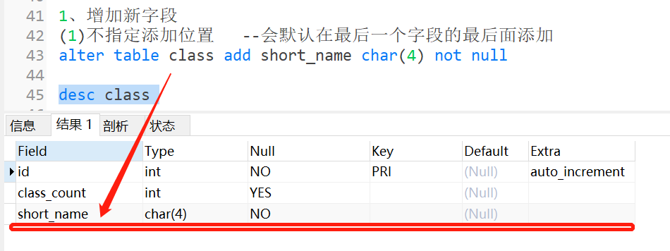
01
添加新字段
(1) 不指定要添加的位置，直接在最后添加
alter table 数据表名 add 字段名 <字段类型>
Notes:
使用desc 数据表名 查看数据表结构

Slide 8
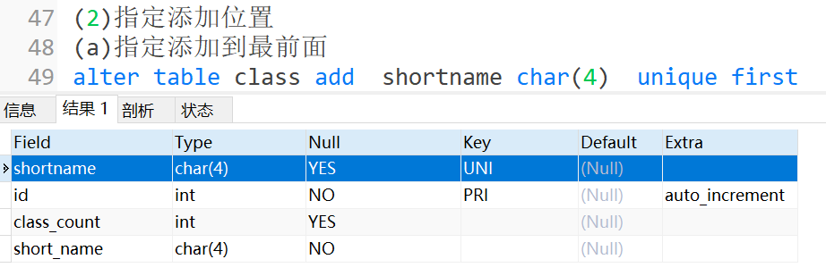
01
添加新字段
(2) 在最前面添加
alter table 数据表名 add 字段名 <字段类型> first
Notes:
使用desc 数据表名 查看数据表结构

Slide 9
01
添加新字段
(3) 添加在指定字段之后
alter table 数据表名 add 字段名 <字段类型> <限制条件> after 指定的字段名
Notes:
使用desc 数据表名 查看数据表结构

Slide 10
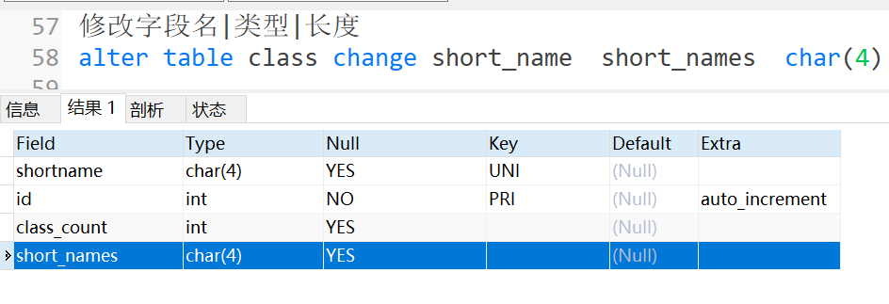
01
修改数据表中的字段名及数据类型
2、修改数据表中的字段名及数据类型：
语法： alter table 数据表名 change 原字段名 新字段名 新数据类型

Slide 11
01
修改字段的数据类型和长度
3、修改字段的数据类型和长度：
语法：alter table 数据表名 modify 字段名 新数据类型

Slide 12
01
删除字段
4、删除字段：
语法：alter table 数据表名 drop 要删除的字段名

Slide 13
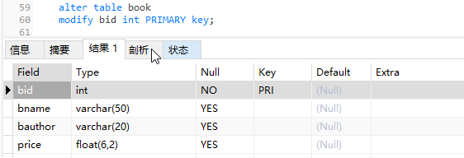
01
添加或删除主键约束
5、添加或删除主键约束：
语法：alter table 数据表名 ADD PRIMARY KEY (字段名)
或 alter table 表名 modify 字段名 类型 PRIMARY KEY
删除主键语法 ：alter table 数据表名 drop PRIMARY KEY

Slide 14
01
添加或删除外键约束
6、添加或删除外键约束：
添加外键语法：alter table 数据表名 add constraint 外键约束名 foreign key(外键字段名) references 主表(主表的主键名) [on delete 级联选项] [on update 级联选项]
删除外键语法：alter table 数据表名 drop foreign key 外键名
alter table book
add constraint fkcid foreign key(cbs) references cbs(cid)
alter table book drop foreign key fkcid
Notes:
使用desc 数据表名 查看数据表结构

Slide 15
01
添加或删除唯一键约束
7、添加或删除唯一键约束：
添加唯一键语法：alter table 表名 add constraint 约束名 unique(字段名)
或：alter table 表名 modify 字段名 数据类型 unique;
删除唯一键语法：alter table 表名 drop index 唯一索引名
alter table 表名 drop constraint 约束名
alter table book
add constraint uni_bname unique(bname)
alter table book drop index uni_bname
Notes:
使用desc 数据表名 查看数据表结构

Slide 16
01
添加或删除CHECK约束
8、添加或删除CHECK约束：
添加CHECK语法：alter table 表名 add constraint 约束名 check(条件)
或：alter table 表名 modify 字段名 数据类型 check(条件);
删除CHECK语法：alter table 表名 drop constraint 约束名
alter table student
add constraint check(age>=0 and age<=200)
alter table book drop constraint student_chk_1
Notes:
使用desc 数据表名 查看数据表结构

Slide 17
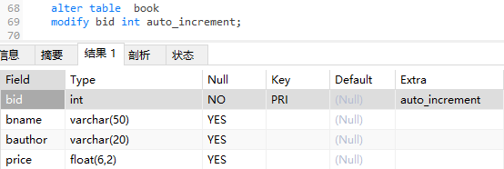
01
设置自增型字段
9、设置自增型字段：
语法：alter table 数据表名 modify 字段名 新数据类型 auto_increment

Slide 18
01
添加或删除非空约束
10、添加或删除非空约束：
添加非空语法：alter table 表名 modify 字段名 数据类型 NOT NULL;
删除非空语法：alter table 表名 modify 字段名 数据类型 NULL;
alter table book
modify bname varchar(50) NOT NULL
alter table book
modify bname varchar(50) NULL
Notes:
使用desc 数据表名 查看数据表结构

Slide 19
01
添加或删除默认值约束
11、添加或删除默认值约束：
添加默认值语法：alter table 表名 alter 字段名 set default 默认值
删除默认值语法：alter table 表名 alter 字段名 drop default
alter table student
alter ssex set default '男'
alter table student
alter ssex drop default
Notes:
使用desc 数据表名 查看数据表结构

Slide 20
02
SQL语句操作数据表

Slide 21
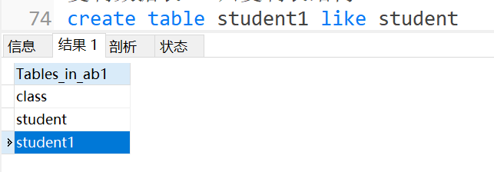
01
SQL语句操作数据表
复制数据表（只复制结构）：
语法： create table 新数据表名 like 原数据表名

Slide 22
01
SQL语句操作数据表
修改数据表名：
语法：alter table 原数据表名 rename 新数据表名

Slide 23
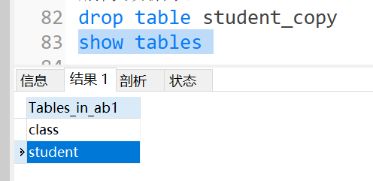
01
SQL语句删除数据表
删除未关联的数据表：
语法：drop table 数据表名

Slide 24
01
SQL语句删除数据表
删除已关联的数据表：
1.先删除从表，再删除主表
2.先删除外键约束，再删除主表
语法：alter table 数据表名 drop foreign key 外键别名
例子：alter table student2 drop foreign key fk_student2_classid

Slide 25
03
本章小结和作业

Slide 26
00
SQL语句操作数据表字段
在最前面添加
添加新字段
在指定字段后添加
不指定，默认最后
操作数据表字段
修改字段名
修改字段
修改字段类型和长度
删除数据表中的字段

Slide 27
03
SQL语句操作数据表2
复制数据表
只复制表结构
操作数据表
修改数据表
修改数据表名
删除未关联的数据表
删除数据表
删除已关联的数据表

Slide 28
03
作业
1、使用SQL语句创建下面两个数据表
2、见word文档 ，本节课内容截图按要求放到word文档里提交

Slide 29
THANK YOU！
谢谢欣赏

